Slide 1
Η ΔΗΜΟΚΡΑΤΙΑ ΤΗΣ ΕΕ ΣΕ ΔΡΑΣΗ
Πείτε την άποψή σας με την
Ευρωπαϊκή Πρωτοβουλία
Πολιτών
Ενότητα 1
Σύντομη εισαγωγή στην ΕE

Slide 2


Slide 3


Slide 4




Οι αξίες της
ΕΕ
«Η Ένωση βασίζεται στις αξίες του σεβασμού της ανθρώπινης αξιοπρέπειας, της ελευθερίας, της δημοκρατίας, της ισότητας, του κράτους δικαίου, καθώς και του σεβασμού των ανθρωπίνων δικαιωμάτων, συμπεριλαμβανομένων των δικαιωμάτων των προσώπων που ανήκουν σε μειονότητες. Οι αξίες αυτές είναι κοινές στα κράτη μέλη εντός μιας κοινωνίας που χαρακτηρίζεται από πλουραλισμό, απαγόρευση διακρίσεων, ανοχή, δικαιοσύνη, αλληλεγγύη και ισότητα μεταξύ γυναικών και ανδρών».
Άρθρο 2 της Συνθήκης της Λισαβόνας
“
Ελευθερία
Ανθρώπινη αξιοπρέπεια
Ισότητα
Δημοκρατία
Κράτος δικαίου
Ανθρώπινα δικαιώματα

Slide 5

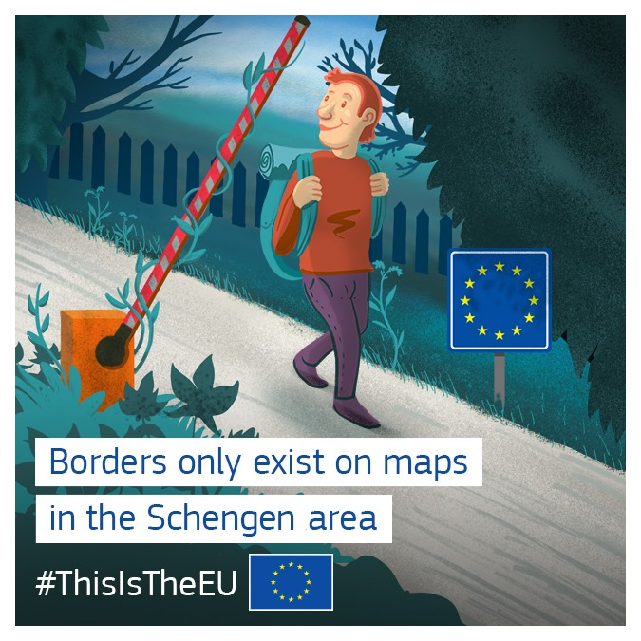
Ο χώρος Σένγκεν
27
χώρες*
Κοινή
πολιτική θεωρήσεων
για την είσοδο επισκεπτών
*Από 1η Ιανουαρίου 2023
Χωρίς σύνορα μεταξύ των μελών

Slide 6
Σημερινά μέλη του χώρου Σένγκεν
12
7
20
26
6
1 Αυστρία
2 Βέλγιο
3 Κροατία
4 Τσεχία
5 Δανία
6 Εσθονία
7 Φινλανδία
8 Γαλλία
9 Γερμανία
10 Ελλάδα
11 Ουγγαρία
12 Ισλανδία
13 Ιταλία
14 Λετονία
14
15 Λιχτενστάιν
16 Λιθουανία
17 Λουξεμβούργο
18 Μάλτα
19 Κάτω Χώρες
20 Νορβηγία
21 Πολωνία
22 Πορτογαλία
23 Σλοβακία
24 Σλοβενία
25 Ισπανία
26 Σουηδία
27 Ελβετία
5
16
19
21
2
9
17
4
23
15
1
11
8
27
24
3
13
22
25
10
18

Slide 8

Ενιαία αγορά και τελωνειακή ένωση
Εμπορευμάτων
Κεφαλαίων
Ελεύθερη
κυκλοφορία:
Προσώπων
Υπηρεσιών

Slide 9
Για ποιους τομείς μπορεί να νομοθετήσει η ΕΕ;
Τελωνειακή ένωση
Ενιαία αγορά
Μεταφορές
Μετανάστευση και εσωτερικές υποθέσεις
Κανόνες ανταγωνισμού
Απασχόληση και κοινωνικές υποθέσεις
Διευρωπαϊκά δίκτυα
Δημόσια υγεία
Νομισματική πολιτική
Γεωργία
Ενέργεια
Έρευνα και διάστημα
Εμπόριο
Αλιεία
Δικαιοσύνη
Αναπτυξιακή συνεργασία και ανθρωπιστική βοήθεια
Θαλάσσια φυτά και ζώα
Περιβάλλον
Θεμελιώδη δικαιώματα
Προστασία των καταναλωτών

Slide 10
Τομείς στους οποίους η ΕΕ μπορεί να υποστηρίξει την εθνική δράση
Δημόσια υγεία
Πολιτική προστασία
Βιομηχανία
Διοικητική συνεργασία
Πολιτισμός
Εκπαίδευση, κατάρτιση, νεολαία και αθλητισμός
Τουρισμός

